Slide 1

FUNDAMENTOS DE PROGRAMACIÓN

Slide 2

¿Qué aprendimos la sesión anterior?

Slide 3
MÓDULOS PARA LA PROGRAMACIÓN Procedimiento
Fundamentos de Programación
Semana 09

Slide 4

Propósito
Realiza programas empleando funciones con C++.

Slide 5
Agenda del día
3
1
Ejemplo de función
4
2
Desarrollo de la Guía Práctica N° 9

Slide 6
1
Ejemplo de función

Slide 7
Función: devuelve un valor.
#include<iostream>
using namespace std;
int sumar()
{
int a,b,c;
cout<<"Ingrese valor de a: ";
cin>>a;
cout<<"Ingrese valor de b: ";
cin>>b;
c = a + b;
return c;
}
int main()
{
int sum;
sum = sumar();
cout<<"Valor de la suma de a y b: “;
cout<<sum;
return 0;
}
int a
int b
5
3
int c
8
8
int sum
8
8

Slide 8
2
Desarrollo de la Guía Práctica N° 9

Slide 9
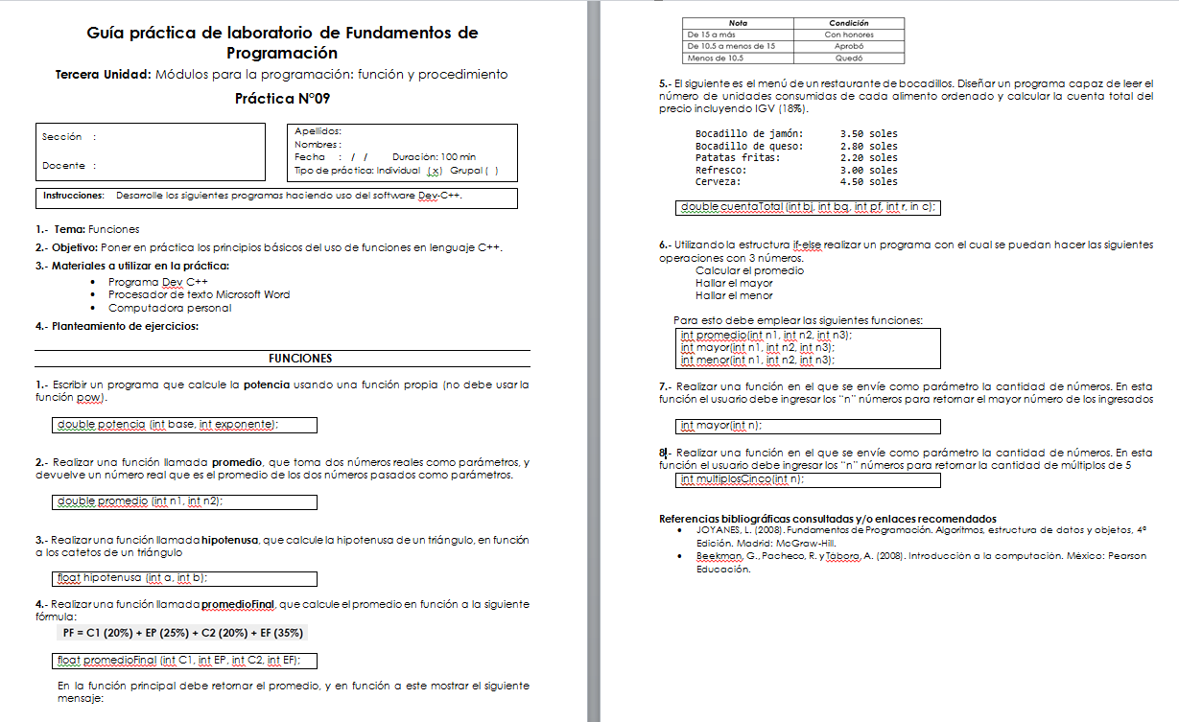
Desarrollo de la Guía Practica N° 9

Slide 10

Preguntas

Slide 11

Reflexionemos

Slide 12
ucontinental.edu.pe

